Slide 1
InfoSystems
GRUPO 04 – 2 ADS A
MONITORAMENTO
DE HARDWARE

Slide 2





NOSSA EQUIPE
Guilherme Fonseca
Guilherme Almeida
Henri Cauã
Mateus Araujo
Mateus Ferreira
Vitoria da Silva

Slide 3
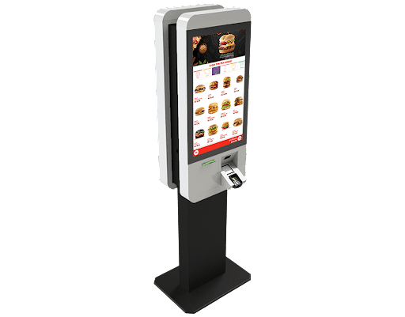
Totens de Autoatendimento: Fast-Food
O que são?
Máquinas
Diminuição de Filas
Por que Fast-Food?
Alta demanda
Quais os principais problemas?
Máquinas travando
Aumento de filas
Insatisfação
Quais as consequências desses problemas?
Insatisfação
Prejuízo financeiro

Slide 4



Entendimento do problema

Slide 5
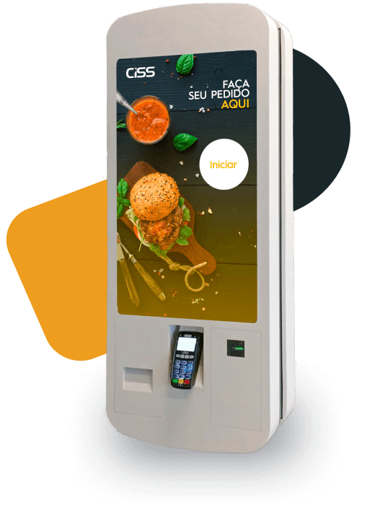
TotemSolutions
Monitoramento dos Hardwares dos Totens de autoatendimento
Funcionalidades para melhor uso, monitoramento e manutenção dos Totens

Slide 6
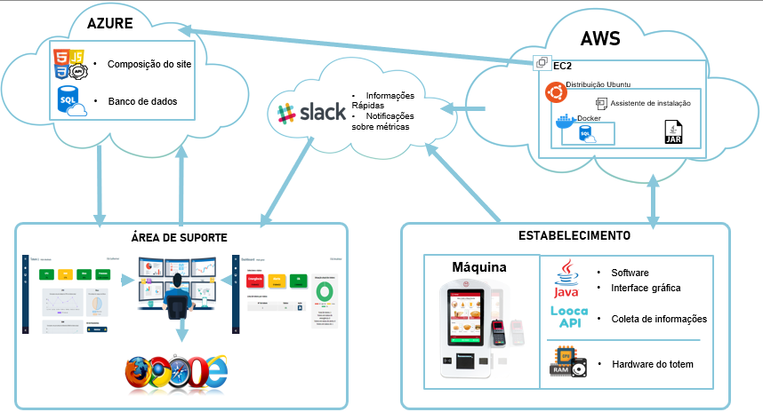
DESENHO DE SOLUÇÃO DE SOFTWARE

Slide 7



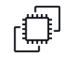









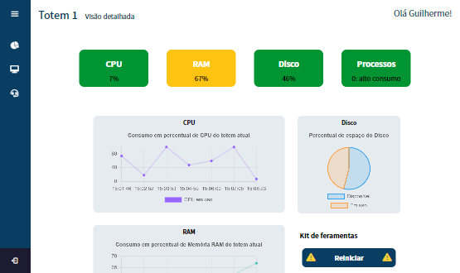
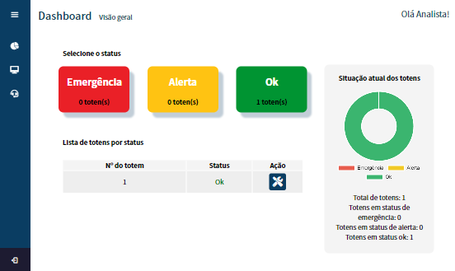

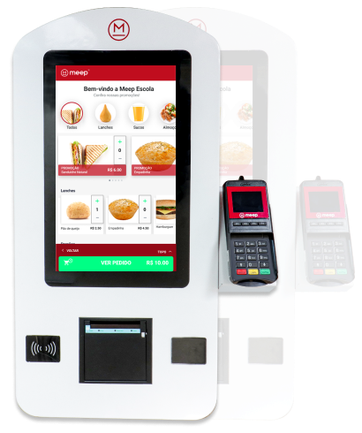





AZURE
AWS
Composição do site
EC2
Distribuição Ubuntu
Banco de dados
Informações
Rápidas
Notificações
sobre métricas
Assistente de instalação
Docker
ÁREA DE SUPORTE
ESTABELECIMENTO
Máquina
Software
Interface gráfica
Coleta de informações
Hardware do totem

Slide 8

DIAGRAMA DE CLASSES - UML
Notes:
HENRI PRECISA MANDAR A ATUALIZADA

Slide 9
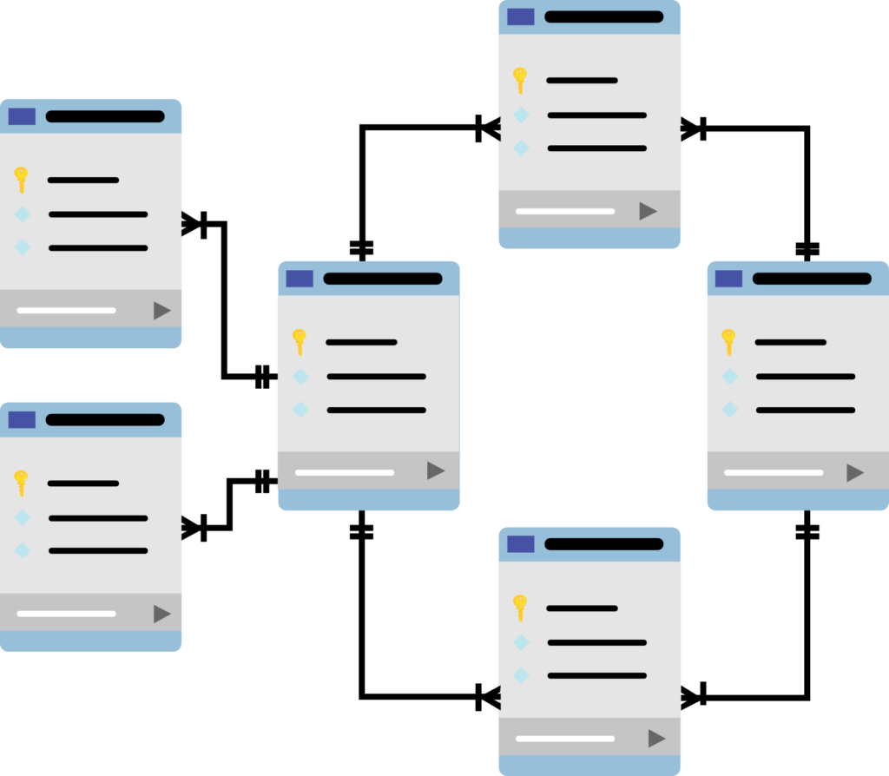
MODELO LÓGICO DO BANCO DE DADOS

Slide 10
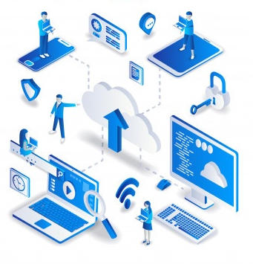
SITE INSTITUCIONAL

Slide 11




MÉTRICAS
90%
80%
90%

Slide 12

DASHBOARD

Slide 13



DEEP DIVE
O que é TotemSolutions?
Curiosidades
Para que serve?

Slide 14

DEEP DIVE
Por que usar o TotemSolutions
Como funciona?

Slide 15

INOVAÇÃO

Slide 16


INTEGRAÇÃO COM SLACK

Slide 17



MAQUINA VIRTUAL
CLI

Slide 18

FERRAMENTA DE GESTÃO

Slide 19
PARTE DESAFIADORA
DO PROJETO

Slide 20
CONCLUSÕES

Slide 21


OBRIGADO!
Alguma pergunta?
infosystems@outlook.com
+55 (11) 98099-2290
is-infosystem.azurewebsites.net
®

